Slide 1

第21章 多媒体和图形编程

Slide 2
概述
本章分为3部分
21.1：常见多媒体元素
21.2：svg
21.3：canvas
Notes:
Svg是矢量图，canvas是位图，先讲位图和矢量图的区别

Slide 3
常见多媒体元素

Slide 4


脚本化图片
Web页面使用HTML提供的<img>元素来嵌入图片。
为了提高响应度，客户端JavaScript定义了Image()构造函数来创建一个屏幕外图片对象提前缓存图片。
Notes:
由于构造的图片元素没有添加到文档中，所以是不可见的。但浏览器会加载图片并缓存。

Slide 5
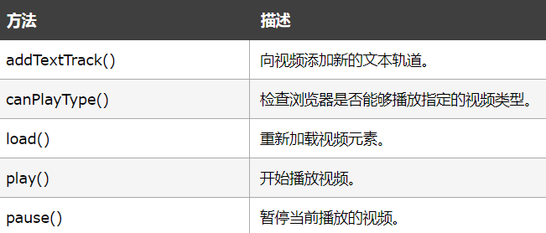

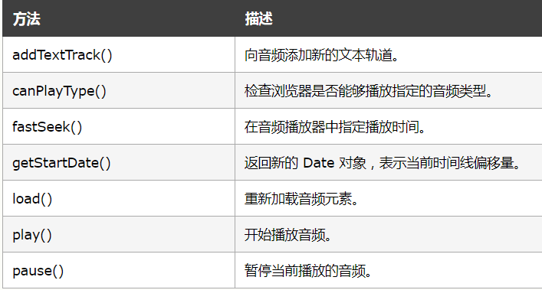
脚本化音频和视频
HTML5引入<audio>元素来支持音频，<video>元素来支持视频。
Notes:
上面是video的方法，下面是audio的方法

Slide 6
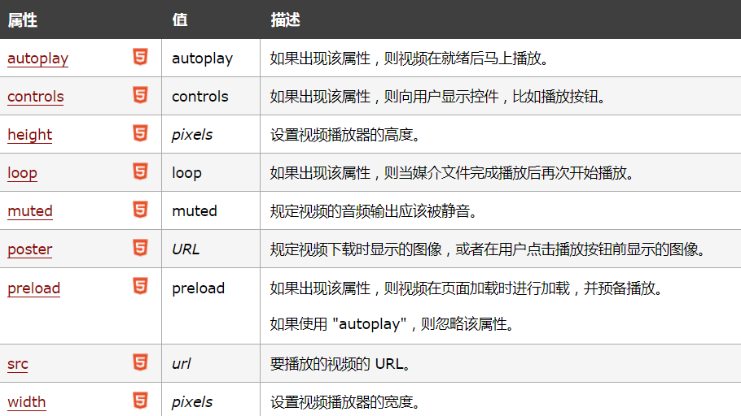
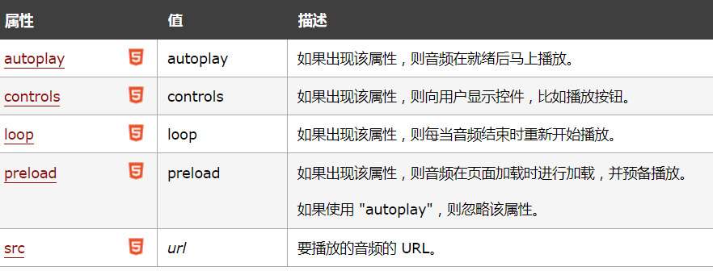
脚本化音频和视频
HTML5引入<audio>元素来支持音频，<video>元素来支持视频。
Notes:
上面是video的方法，下面是audio的方法

Slide 7
svg

Slide 8
位图和矢量图
位图[bitmap]，也叫做点阵图，删格图象，像素图，简单的说，就是最小单位由象素构成的图，缩放会失真。构成位图的最小单位是象素，位图就是由象素阵列的排列来实现其显示效果的，每个象素有自己的颜色信息，在对位图图像进行编辑操作的时候，可操作的对象是每个象素，我们可以改变图像的色相、饱和度、明度，从而改变图像的显示效果。举个例子来说，位图图像就好比在巨大的沙盘上画好的画，当你从远处看的时候，画面细腻多彩，但是当你靠的非常近的时候，你就能看到组成画面的每粒沙子以及每个沙粒单纯的不可变化颜色。
文件格式：*.bmp、*.pcx、*.gif、*.jpg、*.tif、*.psd等

Slide 9
位图和矢量图
矢量图[vector]，也叫做向量图，简单的说，就是缩放不失真的图像格式。矢量图是通过多个对象的组合生成的，对其中的每一个对象的纪录方式，都是以数学函数来实现的，也就是说，矢量图实际上并不是象位图那样纪录画面上每一点的信息，而是纪录了元素形状及颜色的算法，当你打开一付矢量图的时候，软件对图形象对应的函数进行运算，将运算结果[图形的形状和颜色]显示给你看。无论显示画面是大还是小，画面上的对象对应的算法是不变的，所以，即使对画面进行倍数相当大的缩放，其显示效果仍然相同[不失真]。举例来说，矢量图就好比画在质量非常好的橡胶膜上的图，不管对橡胶膜怎样的常宽等比成倍拉伸，画面依然清晰，不管你离得多么近去看，也不会看到图形的最小单位。
文件格式：如AdobeIllustrator的*.AI、*.EPS和SVG、 AutoCAD的*.dwg和dxf、 Corel DRAW的*.cdr等

Slide 10
位图和矢量图
位图的好处是，色彩变化丰富，编辑上，可以改变任何形状的区域的色彩显示效果，相应的，要实现的效果越复杂，需要的象素数越多，图像文件的大小[长宽]和体积[存储空间]越大。
矢量的好处是，轮廓的形状更容易修改和控制，但是对于单独的对象，色彩上变化的实现不如位图来的方便直接。另外，支持矢量格式的应用程序也远远没有支持位图的多，很多矢量图形都需要专门设计的程序才能打开浏览和编辑。

Slide 11
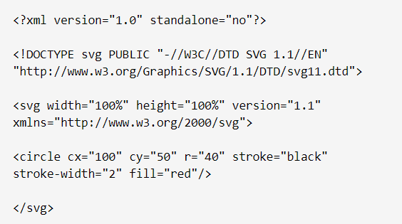
SVG
SVG 指可伸缩矢量图形 (Scalable Vector Graphics)
SVG 用来定义用于网络的基于矢量的图形
SVG 使用 XML 格式定义图形
SVG 图像在放大或改变尺寸的情况下其图形质量不会有所损失
Notes:
第一行包含了 XML 声明。请注意 standalone 属性！该属性规定此 SVG 文件是否是“独立的”，或含有对外部文件的引用。
standalone="no" 意味着 SVG 文档会引用一个外部文件 - 在这里，是 DTD 文件。
第二和第三行引用了这个外部的 SVG DTD。该 DTD 位于 “http://www.w3.org/Graphics/SVG/1.1/DTD/svg11.dtd”。该 DTD 位于 W3C，含有所有允许的 SVG 元素。
SVG 代码以 <svg> 元素开始，包括开启标签 <svg> 和关闭标签 </svg> 。这是根元素。width 和 height 属性可设置此 SVG 文档的宽度和高度。version 属性可定义所使用的 SVG 版本，xmlns 属性可定义 SVG 命名空间。
SVG 的 <circle> 用来创建一个圆。cx 和 cy 属性定义圆中心的 x 和 y 坐标。如果忽略这两个属性，那么圆点会被设置为 (0, 0)。r 属性定义圆的半径。
stroke 和 stroke-width 属性控制如何显示形状的轮廓。我们把圆的轮廓设置为 2px 宽，黑边框。
fill 属性设置形状内的颜色。我们把填充颜色设置为红色。
关闭标签的作用是关闭 SVG 元素和文档本身。

Slide 12



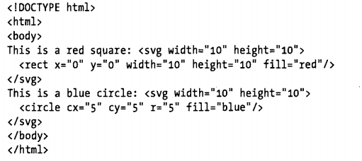
SVG
SVG 文件可通过以下标签嵌入 HTML 文档：<embed>、<object> 或者 <iframe>。

Slide 13


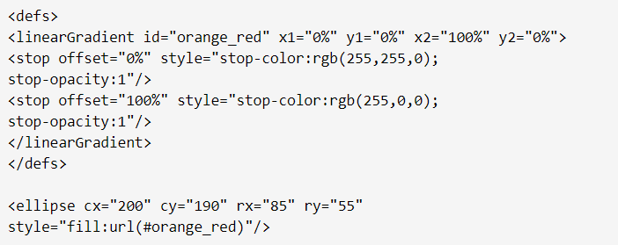
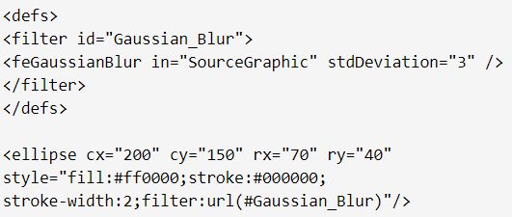
SVG
Notes:
<linearGradient> 标签的 id 属性可为渐变定义一个唯一的名称
fill:url(#orange_red) 属性把 ellipse 元素链接到此渐变
<linearGradient> 标签的 x1、x2、y1、y2 属性可定义渐变的开始和结束位置
渐变的颜色范围可由两种或多种颜色组成。每种颜色通过一个 <stop> 标签来规定。offset 属性用来定义渐变的开始和结束位置。

Slide 14

SVG画布和视图
SVG 画布就是用来绘制 SVG 内容的一个区域。这个画布可以无限延伸，你可以在这个画布的任何位置绘制你想要的内容。
SVG 视窗和浏览器视窗很像。你可以通过 SVG 视窗看到画布，但其实你只看到了画布的一部分，超过视窗的部分会被裁切并且隐藏。就像一个网页，它可能比浏览器的视窗宽，可能比浏览器的视窗长，但只有在视窗内的页面是可见的。
viewBox 是用来把 SVG 内容绘制到画布上的坐标系。它的字面意思是视图盒子，只有出现在这个盒子区域里面的 SVG 内容才能被看到，你可以理解为 SVG 图形真正的可见区域

Slide 15
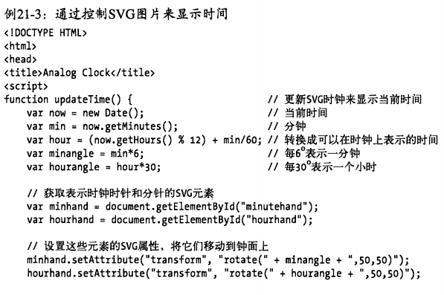
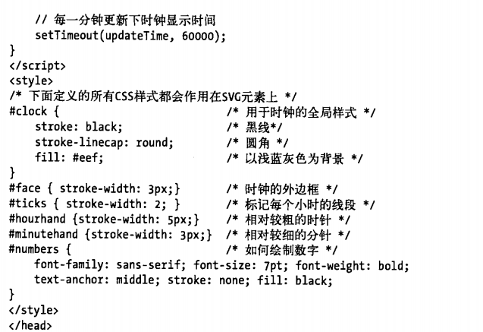
SVG实现时钟

Slide 16
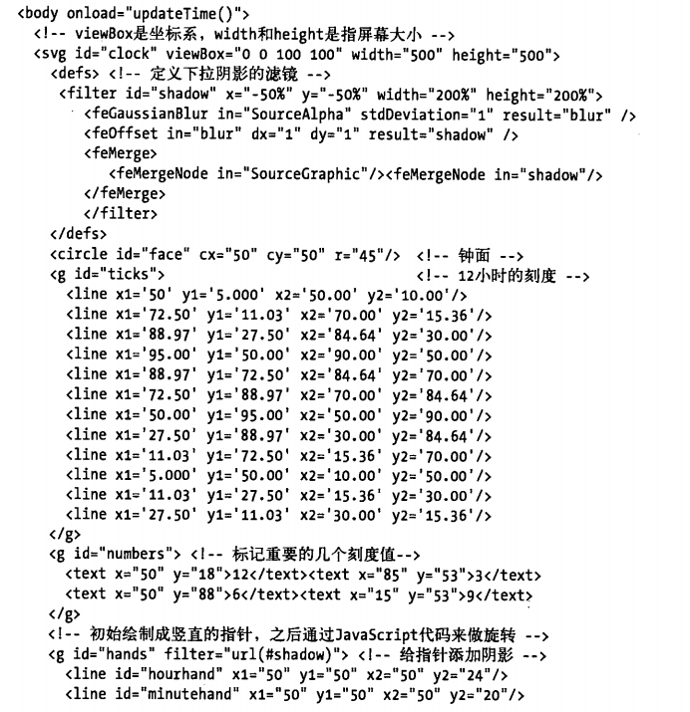
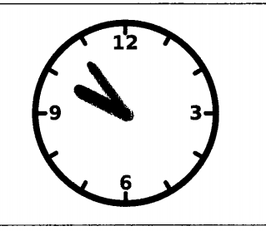
SVG实现时钟

Slide 17
Canvas

Slide 18
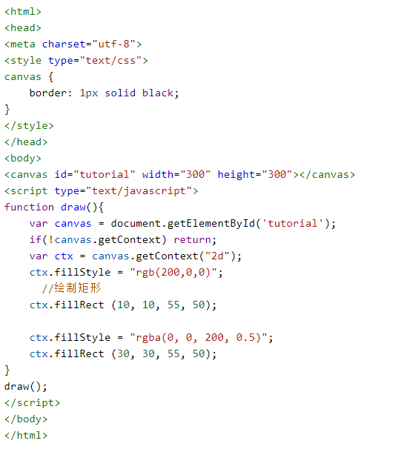
Canvas
Canvas 对象表示一个 HTML 画布元素 - <canvas>。它没有自己的行为，但是定义了一个 API 支持脚本化客户端绘图操作。
Canvas和svg之间的一个重要区别是：使用canvas来绘制图形是通过调用它提供的方法而使用svg绘图则是通过构建一棵XML元素树来实现。
Canvas的绘制API都是基于JavaScript的，并且相对svg来说比较简洁。

Slide 19
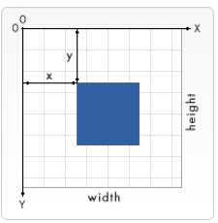
绘制形状
canvas 元素默认被网格所覆盖。通常来说网格中的一个单元相当于 canvas 元素中的一像素。栅格的起点为左上角，坐标为 (0,0) 。所有元素的位置都相对于原点来定位。所以图中蓝色方形左上角的坐标为距离左边（X 轴）x 像素，距离上边（Y 轴）y 像素，坐标为 (x,y)

Slide 20
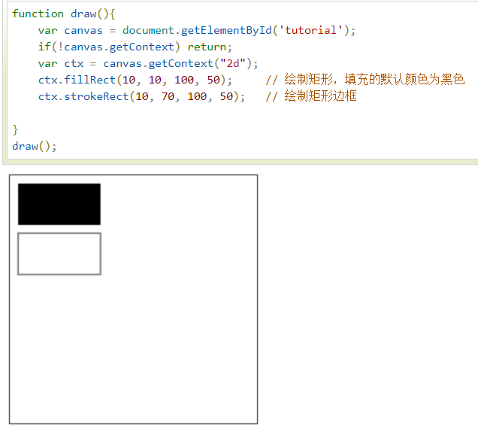
绘制矩形
​<canvas> 只支持一种原生的图形绘制：矩形。所有其他图形都至少需要生成一种路径 (path)。不过，我们拥有众多路径生成的方法让复杂图形的绘制成为了可能。
canvast 提供了三种方法绘制矩形：
fillRect(x, y, width, height)：绘制一个填充的矩形。
strokeRect(x, y, width, height)：绘制一个矩形的边框。
clearRect(x, y, widh, height)：清除指定的矩形区域，然后这块区域会变的完全透明。
说明：这 3 个方法具有相同的参数。
x, y：指的是矩形的左上角的坐标。(相对于canvas的坐标原点)
width, height：指的是绘制的矩形的宽和高。

Slide 21
绘制路径
图形的基本元素是路径。
路径是通过不同颜色和宽度的线段或曲线相连形成的不同形状的点的集合。
一个路径，甚至一个子路径，都是闭合的。
使用路径绘制图形需要一些额外的步骤：
创建路径起始点
调用绘制方法去绘制出路径
把路径封闭
一旦路径生成，通过描边或填充路径区域来渲染图形。

Slide 22
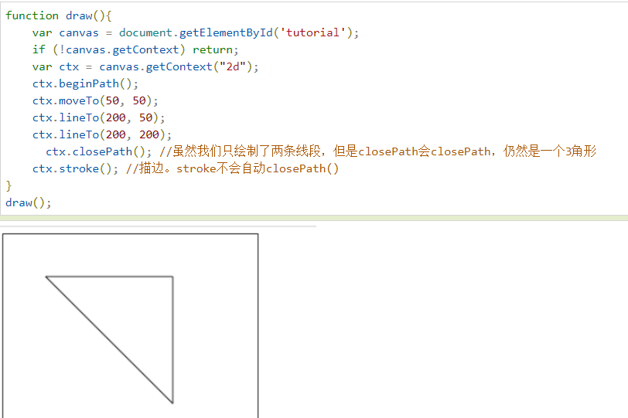
绘制路径
下面是需要用到的方法：
beginPath()
新建一条路径，路径一旦创建成功，图形绘制命令被指向到路径上生成路径
moveTo(x, y)
把画笔移动到指定的坐标(x, y)。相当于设置路径的起始点坐标。
closePath()
闭合路径之后，图形绘制命令又重新指向到上下文中
stroke()
通过线条来绘制图形轮廓
fill()
通过填充路径的内容区域生成实心的图形

Slide 23
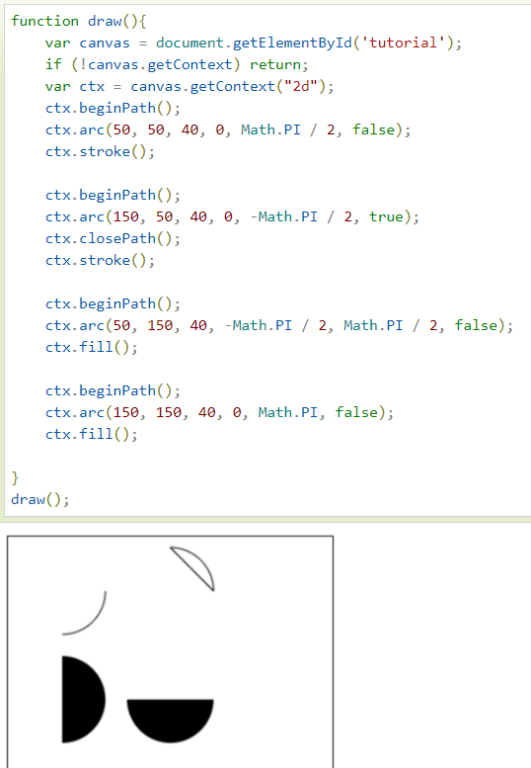
绘制圆弧
有两个方法可以绘制圆弧：
1、arc(x, y, r, startAngle, endAngle, anticlockwise):
以(x, y) 为圆心，以r 为半径，从 startAngle 弧度开始到endAngle弧度结束。anticlosewise 是布尔值，true 表示逆时针，false 表示顺时针(默认是顺时针)。
注意：
这里的度数都是弧度。
0 弧度是指的 x 轴正方向。
radians=(Math.PI/180)*degrees //角度转换成弧度
2、arcTo(x1, y1, x2, y2, radius): 根据给定的控制点和半径画一段圆弧，最后再以直线连接两个控制点。

Slide 24
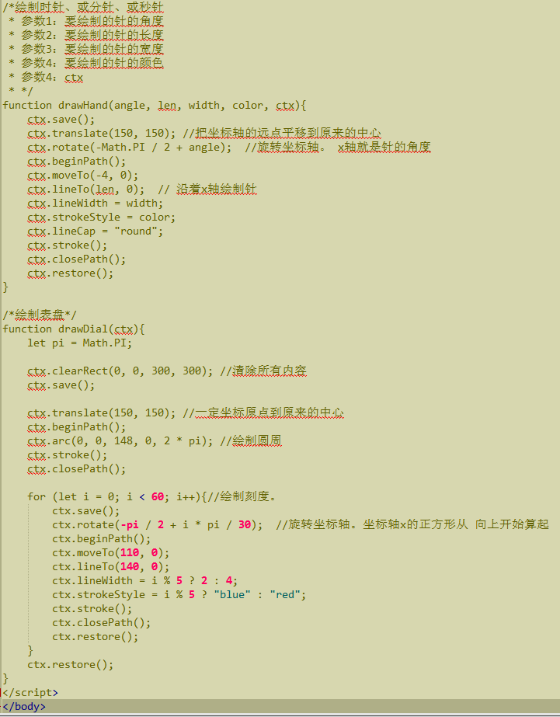
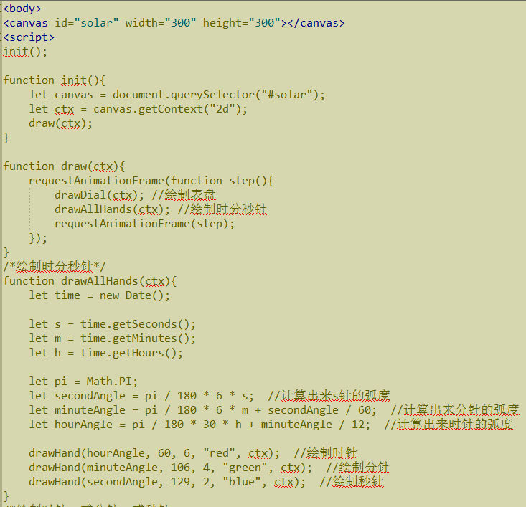
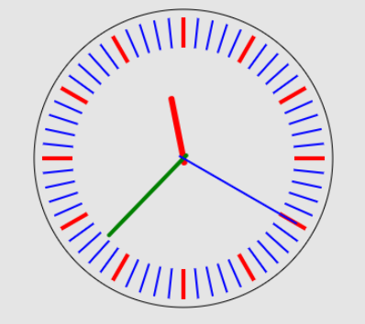
Canvas时钟案例

Slide 25
第22章 html5 api
Notes:
Web应用允许使用浏览器提供的api实现将数据存储到用户的电脑上。

Slide 26
概述
本章分为5部分
22.1：地理位置
22.2：跨域消息传递
22.3：web worker
22.4：blob
22.5：文件系统api

Slide 27
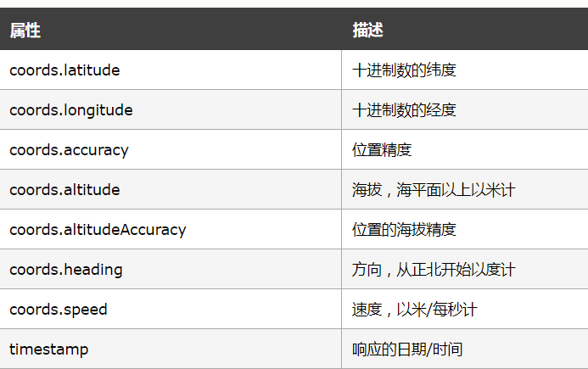
地理位置-Geolocation
HTML5 Geolocation API 用于获得用户的地理位置。
鉴于该特性可能侵犯用户的隐私，除非用户同意，否则用户位置信息是不可用的。
navigator.geolocation.getCurrentPosition(success, error, options)
Success：成功得到位置信息时的回调函数，使用Position 对象作为唯一的参数。
error 可选：获取位置信息失败时的回调函数，使用 PositionError 对象作为唯一的参数，这是一个可选项。
options 可选：一个可选的PositionOptions 对象。
Notes:
第三个参数的属性指定了是否需要更高的精度，位置的过期时间等等；

Slide 28
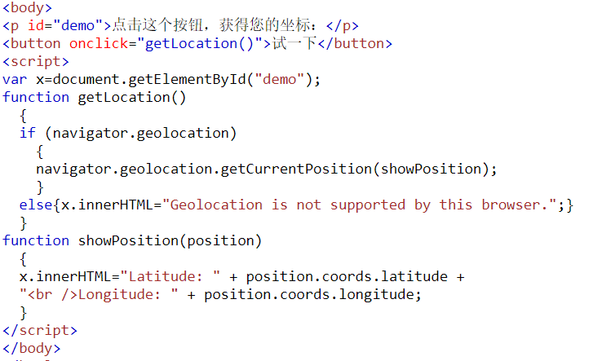
Geolocation
watchPosition() - 返回用户的当前位置，并继续返回用户移动时的更新位置（就像汽车上的 GPS）。
clearWatch() - 停止 watchPosition() 方法

Slide 29
跨域消息传递
window.postMessage() 方法可以安全地实现跨源通信。通常，对于两个不同页面的脚本，只有当执行它们的页面位于具有相同的协议（通常为https），端口号（443为https的默认值），以及主机 (两个页面的模数 Document.domain设置为相同的值) 时，这两个脚本才能相互通信。window.postMessage() 方法提供了一种受控机制来规避此限制，只要正确的使用，这种方法就很安全。

Slide 30
跨域消息传递
Window.postMessage(message, targetOrigin, [transfer])
message
将要发送到其他 window的数据。
targetOrigin
通过窗口的origin属性来指定哪些窗口能接收到消息事件，其值可以是字符串"*"（表示无限制）或者一个URI。transfer 可选
是一串和message 同时传递的 Transferable 对象. 这些对象的所有权将被转移给消息的接收方，而发送一方将不再保有所有权。

Slide 31
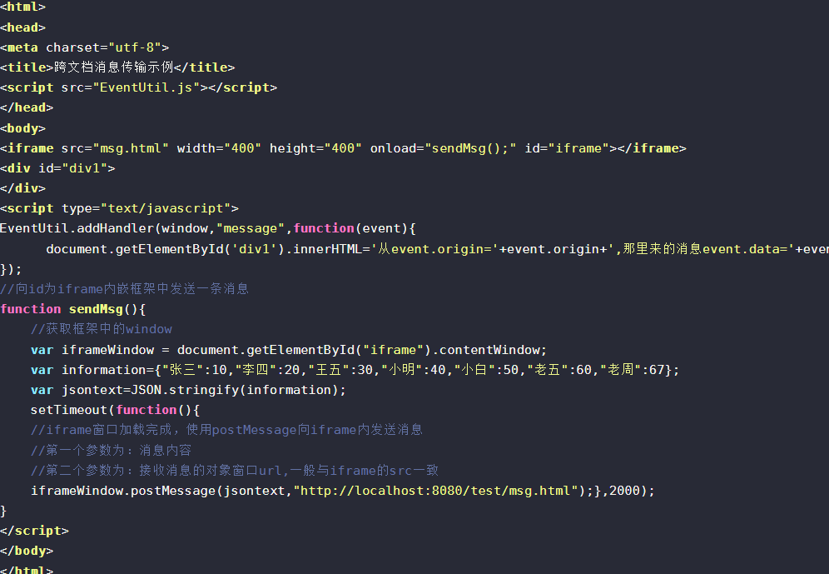
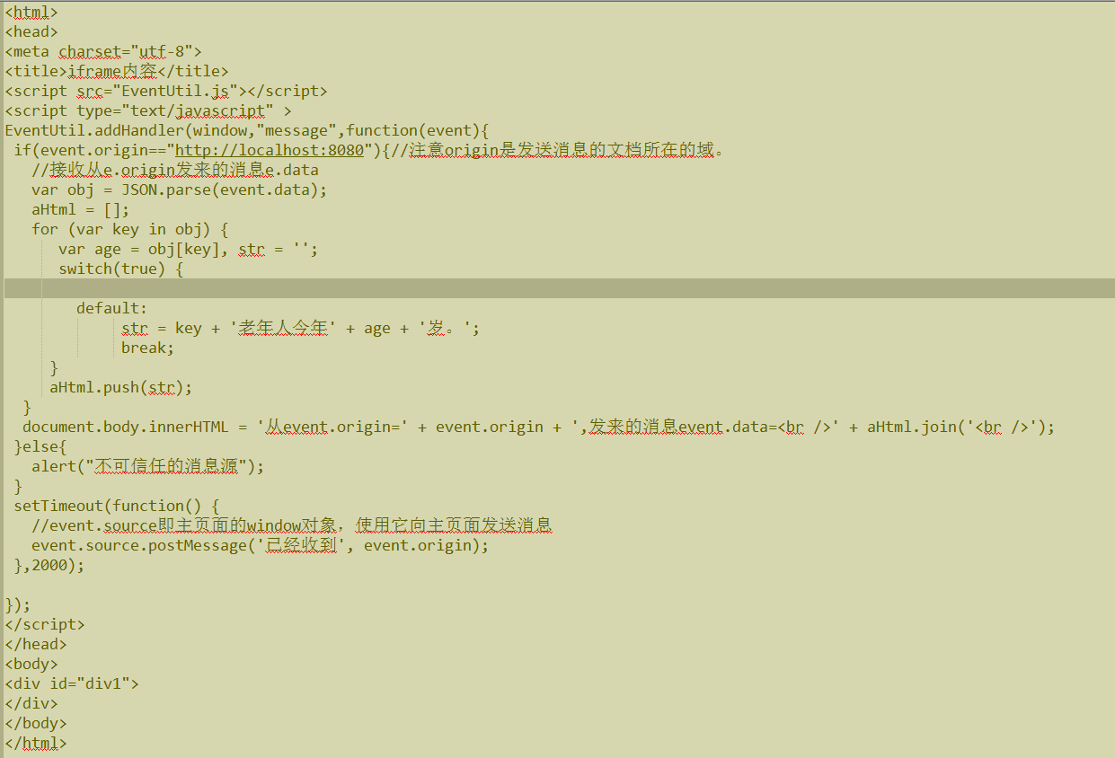
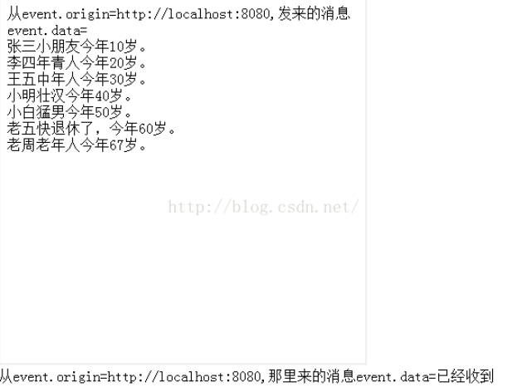
跨域消息传递
data
从其他 window 中传递过来的对象。
origin
调用 postMessage 时消息发送方窗口的 origin . 这个字符串由 协议、“://“、域名、“ : 端口号”拼接而成。
source
对发送消息的窗口对象的引用。

Slide 32
Web Worker
JavaScript 语言采用的是单线程模型，也就是说，所有任务只能在一个线程上完成，一次只能做一件事。前面的任务没做完，后面的任务只能等着。随着电脑计算能力的增强，尤其是多核 CPU 的出现，单线程带来很大的不便，无法充分发挥计算机的计算能力。
Web Worker 的作用，就是为 JavaScript 创造多线程环境，允许主线程创建 Worker 线程，将一些任务分配给后者运行。在主线程运行的同时，Worker 线程在后台运行，两者互不干扰。等到 Worker 线程完成计算任务，再把结果返回给主线程。这样的好处是，一些计算密集型或高延迟的任务，被 Worker 线程负担了，主线程（通常负责 UI 交互）就会很流畅，不会被阻塞或拖慢。

Slide 33
Web Worker
Worker 线程一旦新建成功，就会始终运行，不会被主线程上的活动（比如用户点击按钮、提交表单）打断。这样有利于随时响应主线程的通信。但是，这也造成了 Worker 比较耗费资源，不应该过度使用，而且一旦使用完毕，就应该关闭。

Slide 34
Web Worker
Web Worker 有以下几个使用注意点：
同源限制：分配给 Worker 线程运行的脚本文件，必须与主线程的脚本文件同源。
DOM 限制：Worker 线程所在的全局对象，与主线程不一样，无法读取主线程所在网页的 DOM 对象，也无法使用document、window、parent这些对象。但是，Worker 线程可以navigator对象和location对象。
通信联系：Worker 线程和主线程不在同一个上下文环境，它们不能直接通信，必须通过消息完成。
脚本限制：Worker 线程不能执行alert()方法和confirm()方法，但可以使用 XMLHttpRequest 对象发出 AJAX 请求。
文件限制：Worker 线程无法读取本地文件，即不能打开本机的文件系统（file://），它所加载的脚本，必须来自网络。

Slide 35
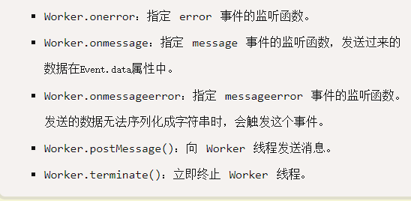
主线程
主线程采用new命令，调用Worker()构造函数，新建一个 Worker 线程。
var worker = new Worker('work.js');
然后，主线程调用worker.postMessage()方法，向 Worker 发消息。
worker.postMessage('Hello World');
worker.postMessage({method: 'echo', args: ['Work']});
接着，主线程通过worker.onmessage指定监听函数，接收子线程发回来的消息。
worker.onmessage = function (event) {
console.log('Received message ' + event.data);
doSomething();
}
function doSomething() {
// 执行任务
worker.postMessage('Work done!');
}
Worker 完成任务以后，主线程就可以把它关掉。
worker.terminate();
Notes:
Worker()构造函数的参数是一个脚本文件，该文件就是 Worker 线程所要执行的任务。由于 Worker 不能读取本地文件，所以这个脚本必须来自网络。如果下载没有成功（比如404错误），Worker 就会默默地失败。
worker.postMessage()方法的参数，就是主线程传给 Worker 的数据。它可以是各种数据类型，包括二进制数据。

Slide 36
Worker线程
Worker 线程内部需要有一个监听函数，监听message事件。
self.addEventListener('message', function (e) {
self.postMessage('You said: ' + e.data);
}, false);
上面代码中，self代表子线程自身，即子线程的全局对象。因此，等同于下面写法。
this.addEventListener('message', function (e) {
this.postMessage('You said: ' + e.data);
}, false);
除了使用self.addEventListener()指定监听函数，也可以使用self.onmessage指定。监听函数的参数是一个事件对象，它的data属性包含主线程发来的数据。self.postMessage()方法用来向主线程发送消息。

Slide 37
Worker线程
根据主线程发来的数据，Worker 线程可以调用不同的方法，下面是一个例子。
self.addEventListener('message', function (e) {
var data = e.data;
switch (data.cmd) {
case 'start':
self.postMessage('WORKER STARTED: ' + data.msg);
break;
case 'stop':
self.postMessage('WORKER STOPPED: ' + data.msg);
self.close(); // Terminates the worker.
break;
default:
self.postMessage('Unknown command: ' + data.msg);
};
}, false);
上面代码中，self.close()用于在 Worker 内部关闭自身。

Slide 38
Worker加载脚本
Worker 内部如果要加载其他脚本，有一个专门的方法importScripts()。
importScripts('script1.js');
该方法可以同时加载多个脚本。
importScripts('script1.js', 'script2.js’);
主线程可以监听 Worker 是否发生错误。如果发生错误，Worker 会触发主线程的error事件。
worker.onerror(function (event) {
console.log([
'ERROR: Line ', e.lineno, ' in ', e.filename, ': ', e.message
].join(''));
});

Slide 39
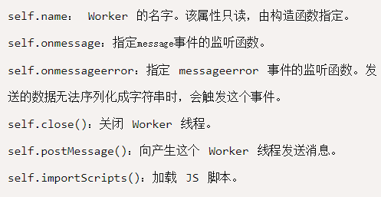
Worker加载脚本
// 或者
worker.addEventListener('error', function (event) {
// ...
});

Slide 40
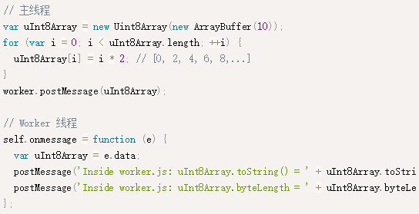
数据通信
主线程与 Worker 之间的通信内容，可以是文本，也可以是对象。需要注意的是，这种通信是拷贝关系，即是传值而不是传址，Worker 对通信内容的修改，不会影响到主线程。事实上，浏览器内部的运行机制是，先将通信内容串行化，然后把串行化后的字符串发给 Worker，后者再将它还原。

Slide 41
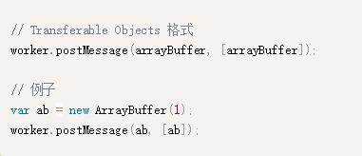
数据通信
但是，拷贝方式发送二进制数据，会造成性能问题。比如，主线程向 Worker 发送一个 500MB 文件，默认情况下浏览器会生成一个原文件的拷贝。为了解决这个问题，JavaScript 允许主线程把二进制数据直接转移给子线程，但是一旦转移，主线程就无法再使用这些二进制数据了，这是为了防止出现多个线程同时修改数据的麻烦局面。这种转移数据的方法，叫做Transferable Objects 。这使得主线程可以快速把数据交给 Worker，对于影像处理、声音处理、3D 运算等就非常方便了，不会产生性能负担。

Slide 42
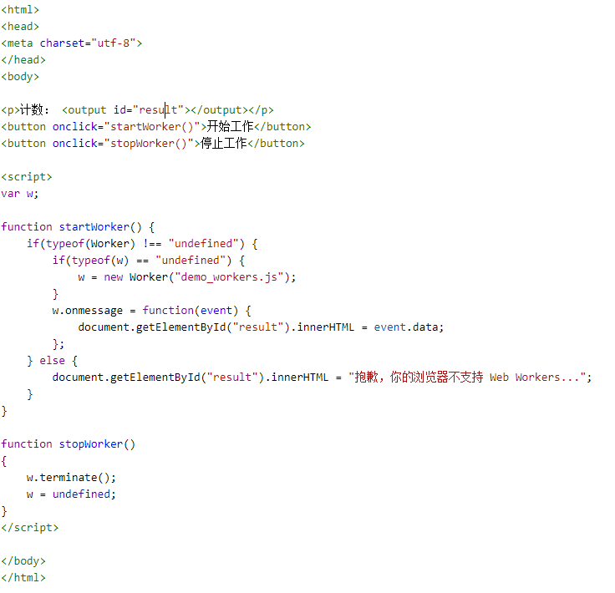
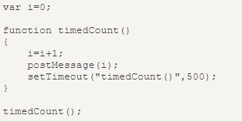
webworker
。

Slide 43
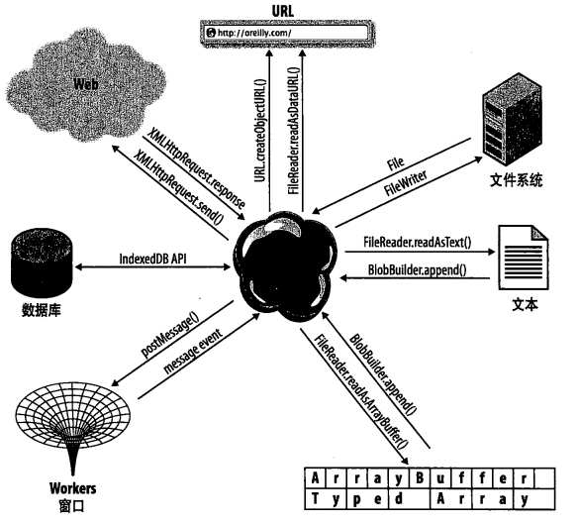
Blob
一直以来，JS都没有比较好的可以直接处理二进制的方法。而blob的存在，允许我们可以通过js直接操作二进制数据。“一个blob对象就是一个包含有只读原始数据的类文件对象。blob对象中的数据并不一定得是JavaScript中的原生形式。file接口基于blob，继承了blob的功能，并且扩展支持了用户计算机上的本地文件”Blob对象可以看作是存放二进制数据的容器，此外还可以通过blob设置二进制数据的MIME类型。
Blob本身没有多大意思，但它为用于二进制数据的大量JavaScript API提供重要的数据交换机制。

Slide 44
Blob基本用法
可以通过Blob的构造函数创建Blob对象：
Blob(blobParts[, options])
blobParts： 数组类型， 数组中的每一项连接起来构成Blob对象的数据，数组中的每项元素可以是ArrayBuffer(二进制数据缓冲区), ArrayBufferView,Blob,DOMString。或其他类似对象的混合体。
options： 可选项，字典格式类型，可以指定如下两个属性：
type，默认值为""，它代表了将会被放入到blob中的数组内容的MIME类型。

Slide 45
Blob基本用法
endings， 默认值为"transparent"，用于指定包含行结束符\n的字符串如何被写入。 它是以下两个值中的一个： "native"，表示行结束符会被更改为适合宿主操作系统文件系统的换行符； "transparent"，表示会保持blob中保存的结束符不变。

Slide 46
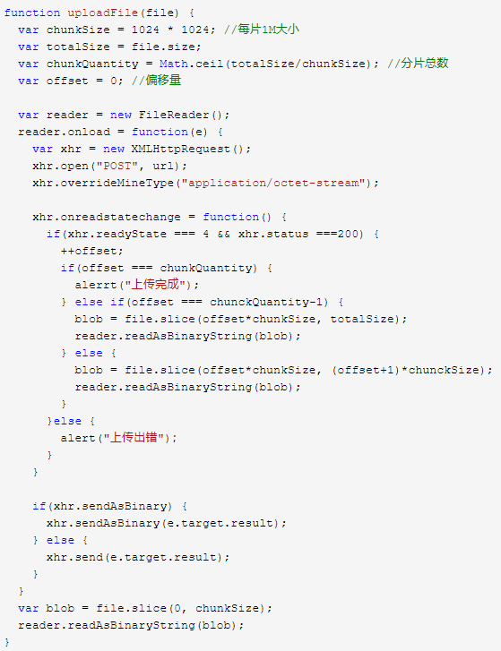
Slice方法
slice方法
Blob对象有一个slice方法，返回一个新的Blob对象，包含了源Blob对象中制定范围内的数据。
参数说明：
start： 可选，代表 Blob 里的下标，表示第一个会被会被拷贝进新的 Blob 的字节的起始位置。如果传入的是一个负数，那么这个偏移量将会从数据的末尾从后到前开始计算。
end： 可选，代表的是 Blob 的一个下标，这个下标-1的对应的字节将会是被拷贝进新的Blob 的最后一个字节。如果你传入了一个负数，那么这个偏移量将会从数据的末尾从后到前开始计算。
contentType： 可选，给新的 Blob 赋予一个新的文档类型。这将会把它的 type 属性设为被传入的值。它的默认值是一个空的字符串。
Notes:
当要上传大文件的时候，此方法非常有用，可以将大文件分割分段，然后各自上传，因为分割之后的 Blob 对象和原始的是独立存在的。

Slide 47
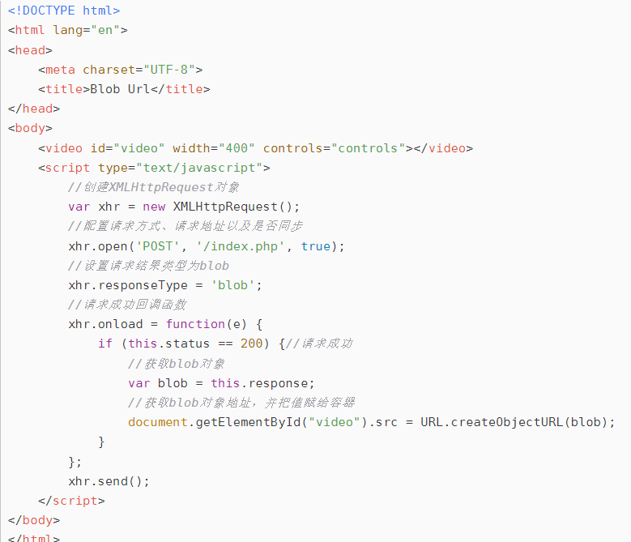
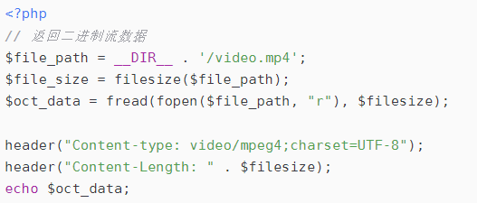
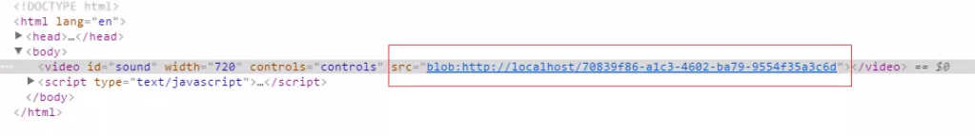
Blob URL
我们可以使用 Blob 对象隐藏真实的资源路径，在一定程度上可以起到数据的加密性，更多的是为了干扰爬虫。比如日常使用的一些音频，视频，图片，我们都可以使用其 Blob 二进制数据流来表征数据，而非使用 url。
要使用 blob 来表征数据资源，需做到以下两点：
1、服务端返回的为资源的二进制数据
2、前端接收到二进制数据后，使用 URL.createObjectURL(blobData) 方法将服务端返回的二进制数据转换为 blob 的 url 资源挂载到相应的资源对象。

Slide 48
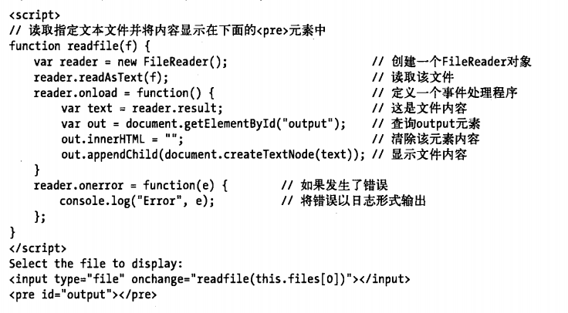
读取Blod
Notes:
file接口基于blob，继承了blob的功能，并且扩展支持了用户计算机上的本地文件

Slide 49
文件系统API
一直以来，文件操作都是前端开发的软肋，HTML5 FileSystem API的出现在一定程度上填补了这个空缺，让我们可以创建文件，存储在本地文件系统的一个安全沙箱里，亦可以从其他来源读取文件，并对其进行操作。
该文件系统API与其他相关的API交互。它基于文件写入API（File Writer API），而后者又基于文件API（File API）。每一个API都具有不同的功能。这些API对于网络应用而言是一个巨大的进化飞跃，使得它们能够缓存和处理大量级的数据。

Slide 50
文件系统API
文件系统API的重要性体现在以下方面：
它允许应用拥有涉及二进制大对象（blob）的线下和存储的特性。
它能通过在后台预取资源并本地缓存从而优化应用的表现。
它使网络应用的用户能够直接编辑本地文件目录中的二进制文件。
它提供了一种用户已经熟悉的存储API，即文件系统
Notes:
文件系统API是一些其他存储API，例如 IndexedDB, WebSQL(已于2010年9月18日起弃用)，以及AppCache等的替代品。该API对于那些处理blob的应用而言是一种更好的选择，因为：
文件系统API提供客户端存储以应对不在数据库中存储的应用场景。如果你需要大型可变的数据块，比数据库而言它就是一种更有效率的存储解决方案。

Slide 51
文件系统API
有上传的应用
当你选择一个文件或目录进行上传时，你可以赋值文件到一个本地沙盒并一次上传一个块。
视频游戏或其他使用大量媒体资源的应用
应用下载一个或多个大压缩包并在本地将他们解压到一个文件目录中。
应用能在后台预取资源，从而让用户能够进入下一项工作或游戏等级，而不需要等待下载。
线下视频浏览
应用可以下载大文件（>1GB）用于以后浏览。
应用可以访问只下载了部分的文件。
线下网络邮件客户端
客户端下载附件并在本地存储它们。
客户端缓存附件用于稍后的上传。

Slide 52
请求文件系统
网络应用可通过调用window.requestFileSystem()请求对沙盒文件系统的访问权限：
.type：文件存储是否应该是持久的。可能的值包括TEMPORARY、PERSISTENT通过TEMPORARY存储的数据可由浏览器自行决定删除。要清除PERSISTENT存储，必须获得用户或应用的明确授权。
size:引用需要用于存储的大小（单位：字节）。
successCallback：文件系统请求成功时回调。
errorCallback:用于处理错误或过去文件系统请求被拒绝的可选回调。参数为FileError对象。

Slide 53
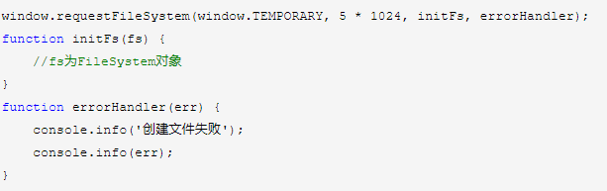
请求文件系统
请注意，这是沙箱文件系统，也就是说，一个网络应用无法访问另一个应用的文件。这也意味着无法在用户硬盘上的任意文件夹（例如“我的图片”、“我的文档”等）中读/写文件。

Slide 54
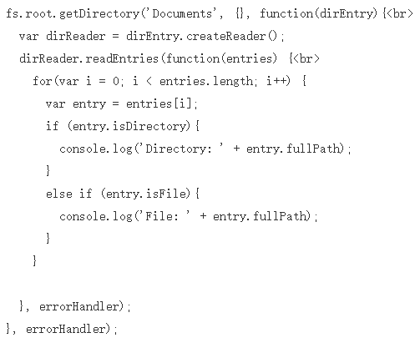
处理文件夹
fs.root.getDirectory('Documents', {create: true}, function(dirEntry) {
alert('You have just created the ' + dirEntry.name + ' directory.');
}, errorHandler);
getDiretory()方法用来读和创建目录。第一个参数传递一个名字或者路径来寻找或者创建。本例中设计第二个参数为true，因为需要创建一个目录 - 不是读一个已存在的目录。当然在最后添加了一个错误的callback方法。

Slide 55
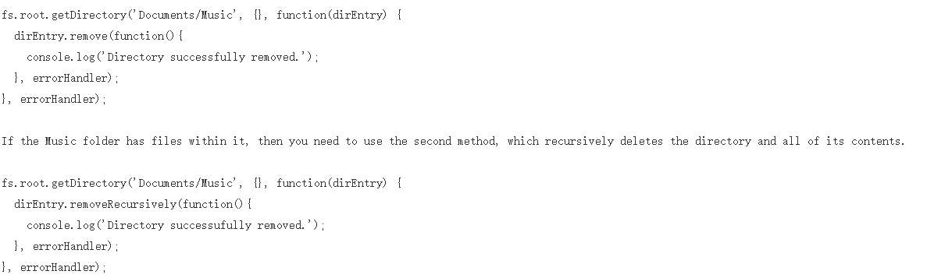
处理文件夹
这里有两种方式来删除一个DirectoryEntry：remove()和removeRecursively()。第一个删除需要被删除文件夹为空，否则会得到错误。

Slide 56

处理文件
以下例子在ROOT目录创建了一个空的文件gbin1.txt。
getFile方法的第一个参数可以是绝对或者相对路径，但是必须是合法的。例如，没有父目录创建一个文件会得到一个错误。第二个参数是一个对象说明，如果文件不存在的话描述功能行为。在这个例子中：create:true表示如果文件不存则创建一个文件，如果存在则抛出错误（exclusive:true）。否则如果create:false，简单取得文件并返回。

Slide 57
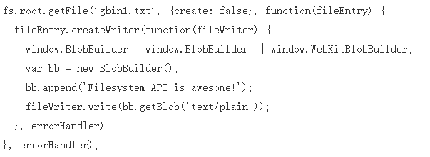
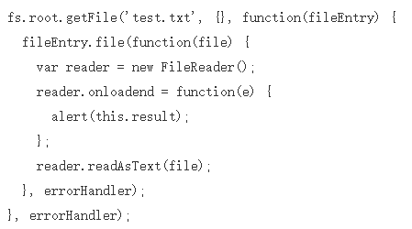
处理文件
Notes:
以上代码中，我们返回了text.txt文件，创建了FileWriter对象。我们然后通过创建一个新的BlobBuilder对象添加内容并且使用了FileWriter的write()方法。
调用getFile()方法只会返回FileEntry对象。并不返回文件的内容。因此，如果我们想读出文件内容，我们需要使用File对象和FileReader对象。

Slide 58
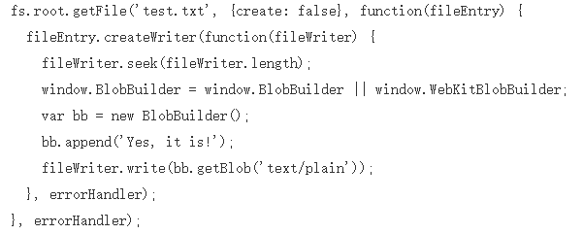
处理文件
我们已经写入了文件一些内容，但是如果以后添加更多内容呢？为了添加内容到已存在的文件，又需要调用FileWriter。我们可以使用seek()方法重新将writer添加到文件。seek接受字节偏移(byte offset)这个参数，并且设置file writer的位置。

Slide 59
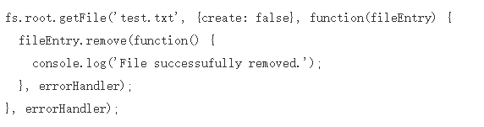
处理文件
如果需要删除文件，我们调用entry.remove()。一个参数是一个没有参数的回调函数，当文件被成功删除后调用。第二个参数是一个可选的错误回调函数。

Slide 60
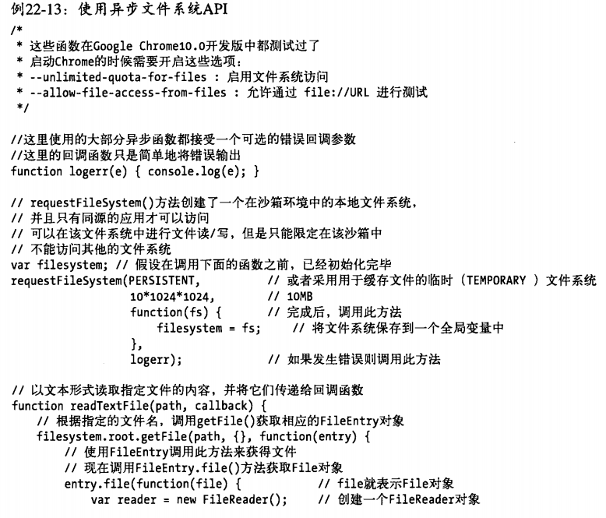
文件系统

Slide 61
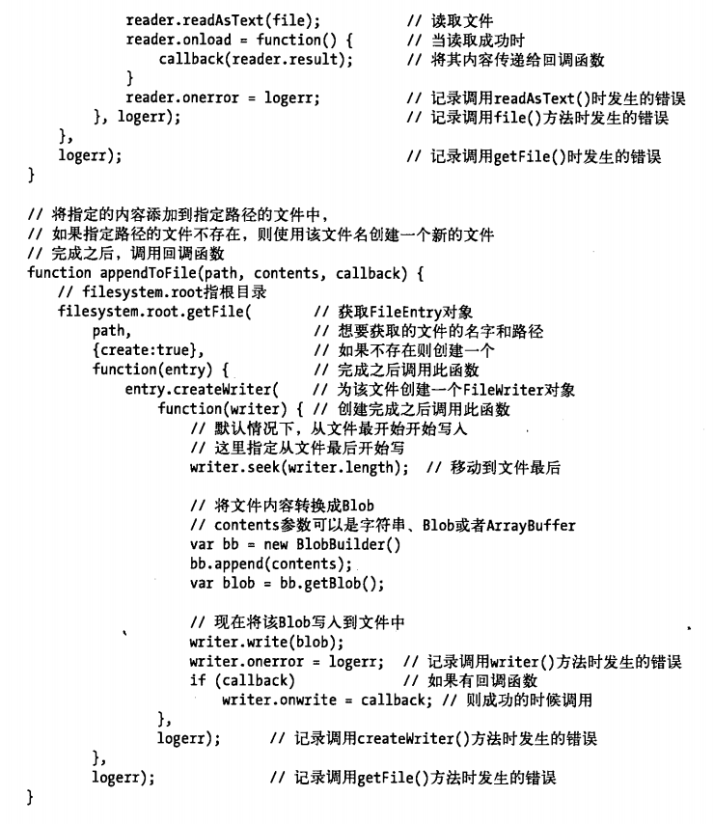
文件系统

Slide 62
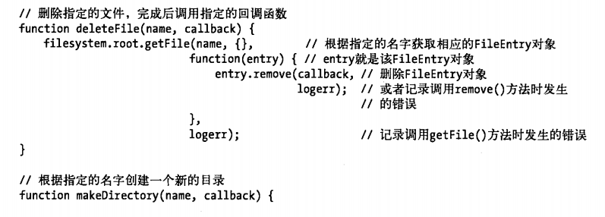
文件系统

Slide 63
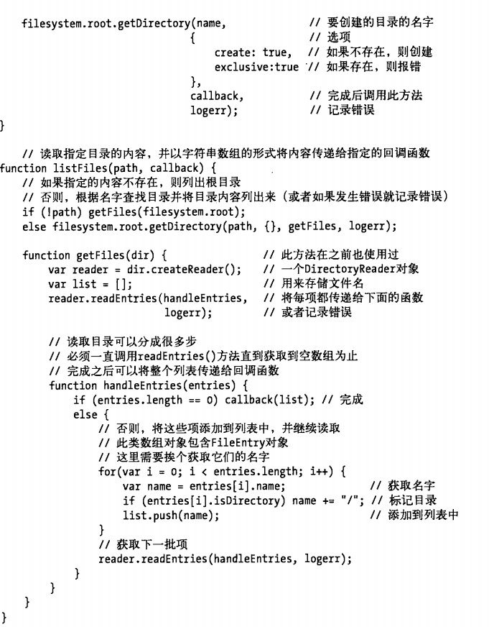
文件系统

